Slide 1
Паустовский К. Г.
«Растрёпанный воробей»

Slide 2
Верьте в себя и у вас всё получится!

Slide 3
Отгадайте загадки
Я весь день ловлю жучков,
Уплетаю червячков.
В теплый край не улетаю,
Здесь, под крышей обитаю.
Чик-чирик! Не робей!
Я бывалый…
Окраской - сероватая, Повадкой – вороватая, Крикунья хрипловатая – Известная персона. Это….

Slide 4
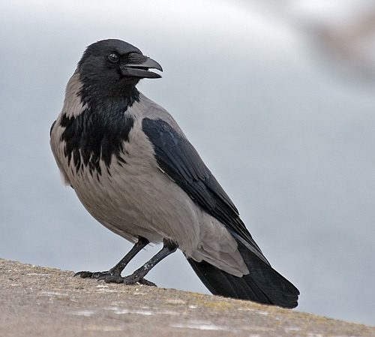
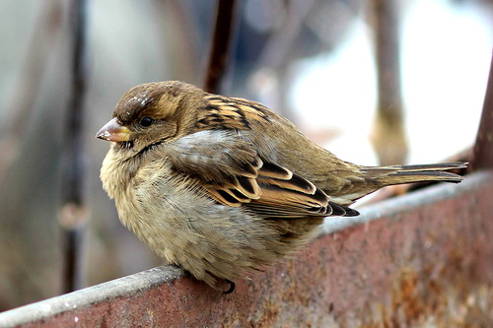
Скороговорки
Воробей, воробей, лети к кормушке не робей!
Три вороны спозаранку подрались из-за баранки.

Slide 5
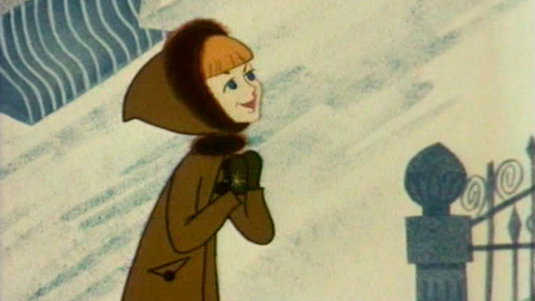
Главные герои Маша воробей ворона

Slide 6
Ворона застала в ларьке растрёпанного воробья по имени Пашка.
Маша стояла у окна и не оглядывалась.
Ворона схватила стеклянный букет и вылетела за окно.
Мама вынула стеклянный букет и сказала ему несколько слов.
Пашка приносил Маше в знак благодарности разные вещи.
Не спали только Маша ,отопление и зима.
Пашка прожил в комнате у Маши целые сутки.
Ворона…протискивалась в комнату, хватала… и удирала.
Милиционер подобрал Пашку и отдал Маше.

Slide 7
1. Маша стояла у окна и не оглядывалась.
2.Мама вынула стеклянный букет и сказала ему несколько слов.
3. Не спали только Маша ,отопление и зима.
4. Ворона…протискивалась в комнату, хватала… и удирала.
5.Ворона застала в ларьке растрёпанного воробья по имени Пашка.
6. Милиционер подобрал Пашку и отдал Маше.
7. Пашка прожил в комнате у Маши целые сутки.
8. Пашка приносил Маше в знак благодарности разные вещи.
9.Ворона схватила стеклянный букет и вылетела за окно.

Slide 8
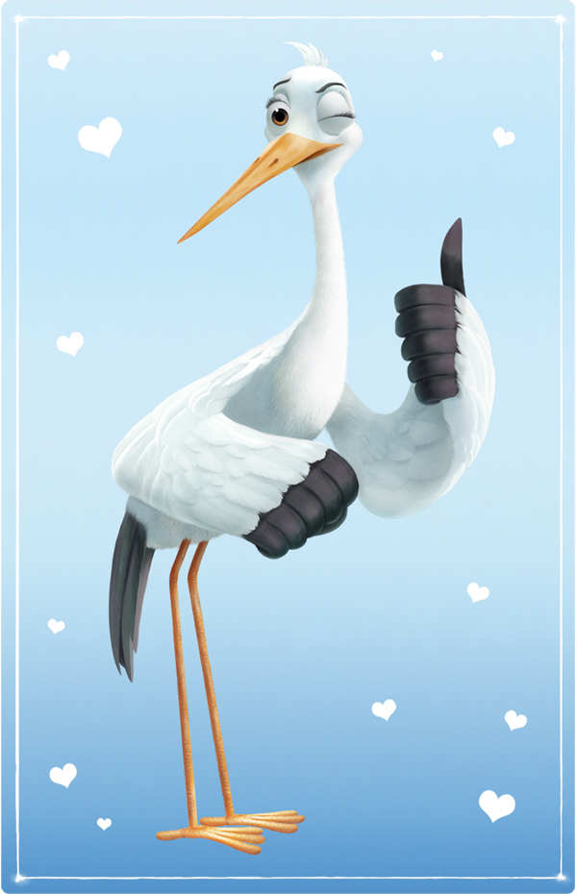
Физкультминутка.
— Аист, аист длинноногий, Покажи домой дорогу. — Топай правою ногою, Топай левою ногою, Снова — правою ногою, Снова — левою ногою. После — правою ногою, После — левою ногою. И тогда придешь домой.

Slide 9
1 вариант. На той же улице жил ( ) воробей, по имени ( ). Зимой жизнь для воробьёв пришла ( ). Всё замело снегом. И Пашка целыми днями шнырял по улице в поиске еды. Вороний ларёк со спрятанными в нём богатствами давно манил Пашку. И до чего же Пашке всегда ( ). Ворона застала Пашку в ларьке. Он даже не успел ещё ничего выковырять из щели. Она стукнула его клювом по голове. Пашка упал и завёл глаза, ( ). Пашка лежал на снегу: умирал ( ) и тихонько ( ).
2 вариант. Пашку подобрал ( ). «Эх ты ( ). ( ) воробей. С этими словами положил Пашку в карман. Воробей лежал в кармане и плакал от ( ). Хоть бы клюнуть какую ни на есть крошку! Милиционер предложил взять воробья ( ) на воспитание. И Маша ответила, что воробей ей ( ). Пашка был спасён. Он жил у Маши ( ). Был очень ей ( ).

Slide 10
1 вариант. На той же улице жил (маленький растрёпанный) воробей, по имени (Пашка). Зимой жизнь для воробьёв пришла (трудная). Всё замело снегом. И Пашка целыми днями шнырял по улице в поиске еды. Вороний ларёк со спрятанными в нём богатствами давно манил Пашку. И до чего же Пашке всегда (не везло). Ворона застала Пашку в ларьке. Он даже не успел ещё ничего выковырять из щели. Она стукнула его клювом по голове. Пашка упал и завёл глаза, (прикинулся мёртвым). Пашка лежал на снегу: умирал (от боли в голове) и тихонько (открывал клюв).
2 вариант. Пашку подобрал (милиционер). «Эх ты (беспризорник). (Невесёлой жизни ты) воробей. С этими словами положил Пашку в карман. Воробей лежал в кармане и плакал от (обиды и голода). Хоть бы клюнуть какую ни на есть крошку! Милиционер предложил взять воробья (Маше) на воспитание. И Маша ответила, что воробей ей (требуется и даже очень). Пашка был спасён. Он жил у Маши (целые сутки). Был очень ей (благодарен).

Slide 11
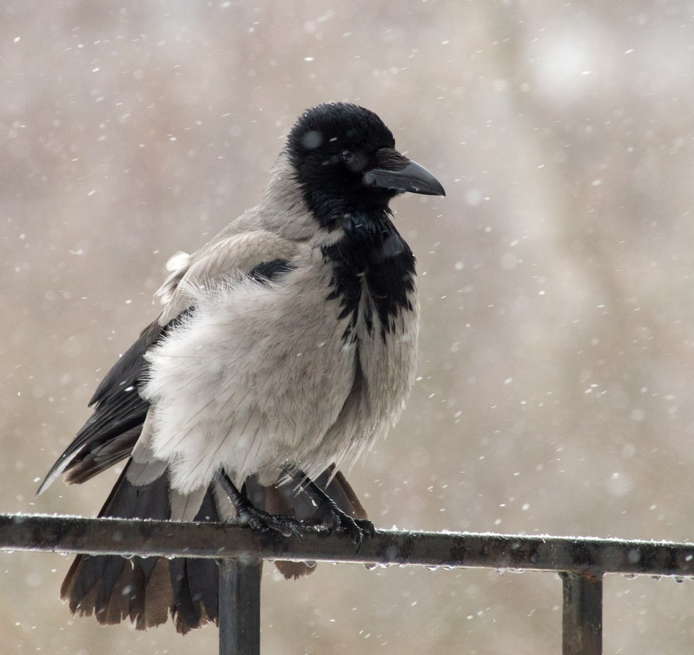
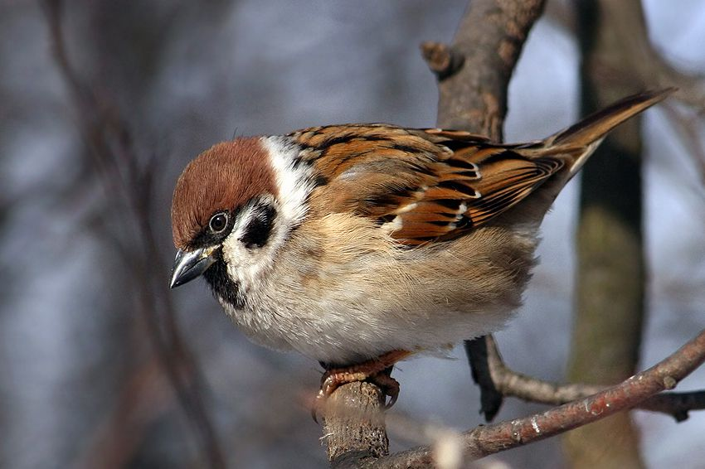
Воробей:
добрый,
благодарный, сообразительный,
ловкий.
Ворона:
скупая,
сварливая,
вороватая.
запасливая

Slide 12
Как составить синквейн
Синквейн – это стихотворение,написанное по следующим правилам:
1 строка – одно существительное
2 строка – два прилагательных
3 строка – три глагола, описывающие действия
4 строка – фраза, несущая определенный смысл.
5 строка – заключение в форме существительного .

Slide 13
Синквейны
Воробей .
Великодушный, смелый.
Прилетел, подрался, помог. Отблагодарил девочку за её заботу.
Молодец!
Ворона Загадочная, непонятная.
Залетела, увидела, спрятала.
Украла подарок отца.
Воровка.

Slide 15
Скажешь спасибо, так ладно, а нет - и так хорошо.
Слово жжёт хуже огня.
На добрый привет – добрый ответ.
Доброе слово лечит,а злое калечит.
Добрый человек в добре проживёт век.

Slide 16
Домашнее задание.
По выбору:
1. Подготовить краткий пересказ понравившегося эпизода (части).
2. Составить 5 вопросов по содержанию произведения.

Slide 17
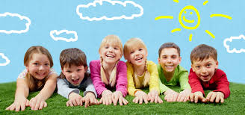
Спасибо за урок!

